Slide 1
ตัวชี้วัดที่ 15
ระดับความสำเร็จการพัฒนาระบบคุณภาพความปลอดภัยของผู้ป่วย (2 P Safety) และลดปัญหาการฟ้องร้อง

Slide 2
การบริหารจัดการ

Slide 3
คปสอ.นครหลวงได้มีการแต่งตั้งคณะกรรมการ ประกอบด้วย
คณะกรรมการ๒P SAFETY และการเจรจาไกล่เกลี่ยระดับ CUP นครหลวง
คณะกรรมการ๒P SAFETY และการเจรจาไกล่เกลี่ยระดับโรงพยาบาล
คณะกรรมการ๒P SAFETY และการเจรจาไกล่เกลี่ยระดับระดับรพ.สต
คณะกรรมการทีมเคลื่อนที่เร็ว
คณะกรรมการจัดการข้อร้องเรียนในโรงพยาบาล

Slide 4
แนวทางการจัดการ การรายงานอุบัติการณ์และข้อร้องเรียนทั่วไป
ศูนย์รับข้อร้องเรียน
รับเรื่องทางโทรศัพท์
E-mail
Facebook /internet
กล่องรับความคิดเห็น
การรับเรื่องโดยตรง
เกิดอุบัติการณ์
เหตุการณ์ไม่พึงประสงค์
ข้อร้องเรียน
การเกิดอุบัติการณ์ในหน่วยงาน
ผู้พบเหตุการณ์ดำเนินการแก้ไขเบื้องต้น
แก้ไขได้
แก้ไขไม่ได้
ในเวลา
รายงานหัวหน้างาน
แพทย์ที่เกี่ยวข้อง
รายงานผู้บังคับบัญชาตามลำดับ
นอกเวลา
รายงานหัวหน้าเวร
รายงานแพทย์เวร
รายงานผู้บังคับบัญชาตามลำดับ
แก้ไขไม่ได้
ผู้รับรายงานแก้ไขสถานการณ์
แก้ไขได้
รายงานผู้บริหาร ผู้อำนวยการ / หัวหน้าฝ่าย
ศึกษาข้อมูลและดำเนินการแก้ไขร่วมกับผู้เกี่ยวข้อง
ตอบกลับผู้ร้องเรียนภายใน 72 ชั่วโมง
บันทึกใบ IR ส่งให้ ทีม RM ภายใน 1 วันทำการ
ทีม RM บันทึกข้อมูล จัดเข้าโปรแกรม
ติดตามการแก้ปัญหา
แจ้งหน่วยงาน/คณะกรรมการที่ต่างๆ PCT ENV IC HRD ที่รับผิดชอบ
เพื่อค้นหาสาเหตุ และวางแนวทางแก้ไข
วิเคราะห์ปัญหาภาพรวมทุกเดือน
ดำเนินการโดยทำ RCA/CQI กำหนดมาตรการป้องกันการเกิดซ้ำ
นำเสนอคณะกรรมการบริหาร
สรุปผลการแก้ปัญหานำเสนอ RM commitee

Slide 5
แนวทางการจัดการและรายงานอุบัติการณ์รุนแรงที่เสี่ยงต่อการร้องเรียน/Sentinel Events
ผู้พบเหตุการณ์ประเมินความรุนแรง
ระดับ E,F รายงานภายใน 1-7 วัน
ระดับ G,H,I sentinel event รายงานทันทีภายใน24ชม
รายงานคณะกรรมการความเสี่ยงระดับสูง
นายแพทย์ประเสริฐ ตั้งจิตธรรม
คุณศรีวิภา วงศ์ศรีวิวัฒน์
คุณเสาวณีย์ สาลีอรรถ
คุณสมถวิล จำปาทอง
น.พ.ปรัชญา พยัคฆ์เรือง
ทพ.วิโรจน์ สำราญอยู่
คุณรัตนะศิริ เรื่องวิทยานนท์
รายงานผู้บังคับบัญชา
ในเวลา ผู้บังคับบัญชาตามสายงาน
นอกเวลา รายงานหัวหน้าเวร/แพทย์เวร
หัวหน้างาน/ฝ่ายที่เกี่ยวข้อง
ขอความช่วยเหลือจาก RRT
ทีมไกล่เกลี่ยและทีมจัดการข้อร้องเรียน
คุณพัชราวไล ควรเนตร
คุณเสาวณีย์ สาลีอรรถ
คุณสมถวิล จำปาทอง
คุณศรีวิภา วงศ์ศรีวิวัฒน์
รายงานคณะกรรมการ 2P Safety ระดับจังหวัด
RRT ดำเนินการตามความเหมาะสมแต่ละเหตุการณ์
- approach ผู้ป่วยและครอบครัว
- ค้นหาข้อเท็จจริง ระงับเหตุเพื่อไม่ให้ลุกลาม
ระงับไม่ได้
ระงับได้
ส่งเข้าทีมไกล่เกลี่ยทีม 2
นายแพทย์ประเสริฐ ตั้งจิตธรรม
คุณศรีวิภา วงศ์ศรีวิวัฒน์
คุณเสาวณีย์ สาลีอรรถ
คุณสมถวิล จำปาทอง
น.พ.ปรัชญา พยัคฆ์เรือง
ทพ.วิโรจน์ สำราญอยู่
คุณรัตนะศิริ เรื่องวิทยานนท์
บันทึกใบ IR ส่ง ทีมRM ภายใน 1 วัน
การให้ข่าว
สื่อมวลชน
ให้ข่าว
ไม่ให้ข่าว
กำหนดบุคคลให้ข่าวกับสื่อมวลชน
(ผู้อำนวยการ)
ค้นหาข้อมูลจากหน่วยงานที่เกี่ยวข้องค้นหาสาเหตุและระงับเหตุภายใน 72 ชั่วโมง
ช่วยเหลือเยียวยาผู้เสียหายและครอบครัว
พิจารณาค่าชดเชย
หน่วยงานที่รับผิดชอบค้นหาสาเหตุ RCA และนำเสนอแนวทางแก้ไขป้องกันภายใน 7 วัน
รายงานคณะกรรมการ 2P Safety ระดับจังหวัด

Slide 6
ศูนย์รับเรื่องราวร้องเรียน

Slide 7
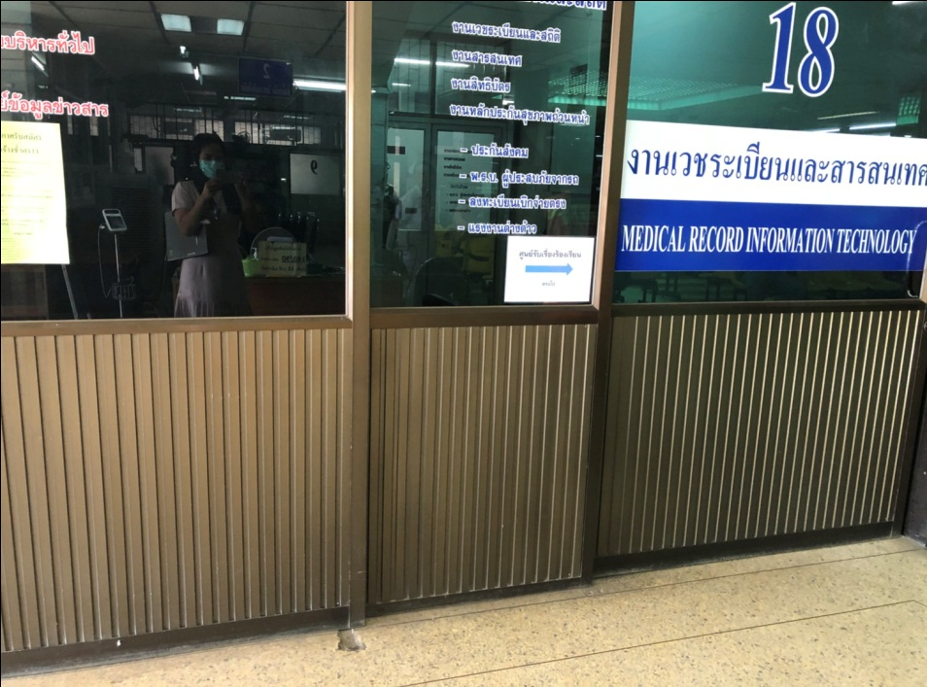
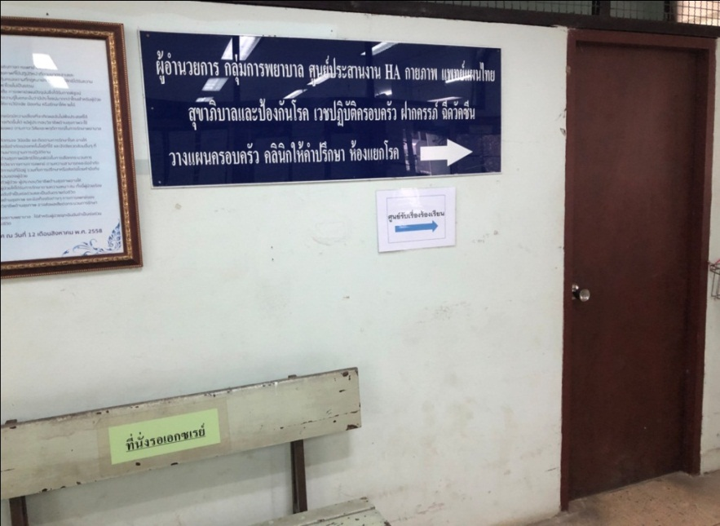
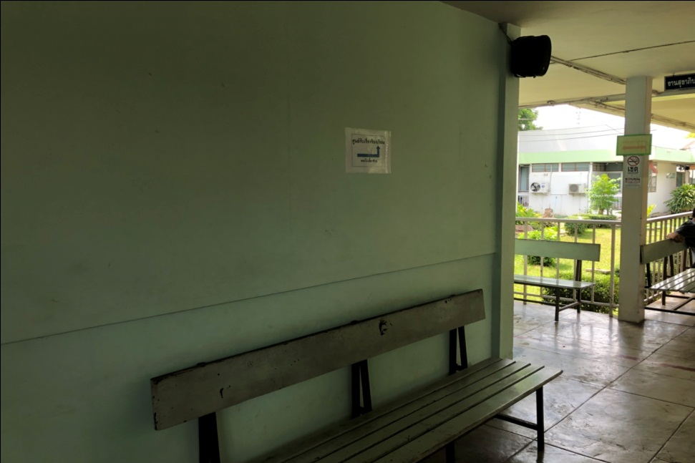
ป้ายบอกทาง

Slide 8
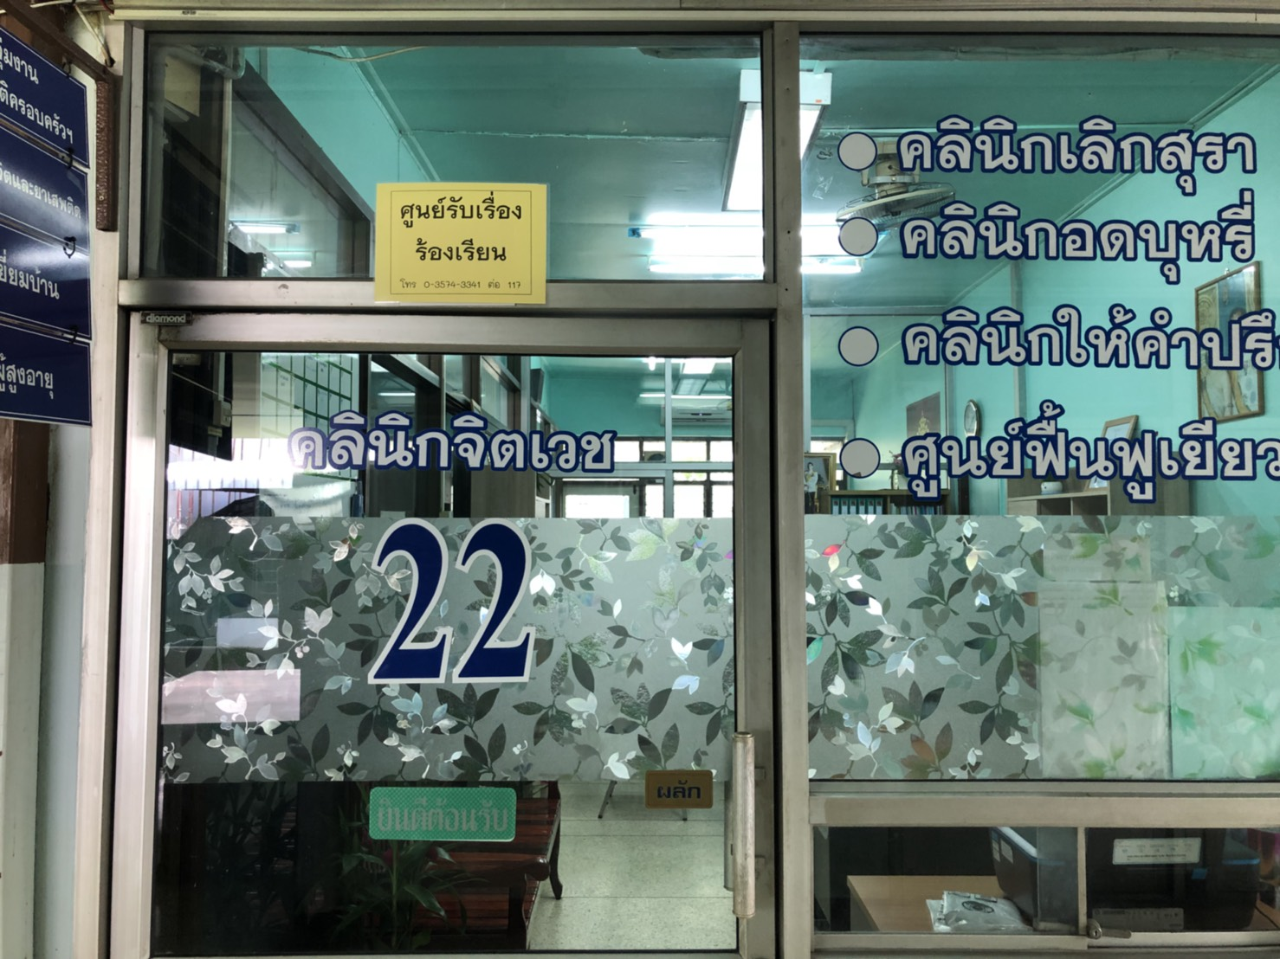

Slide 9
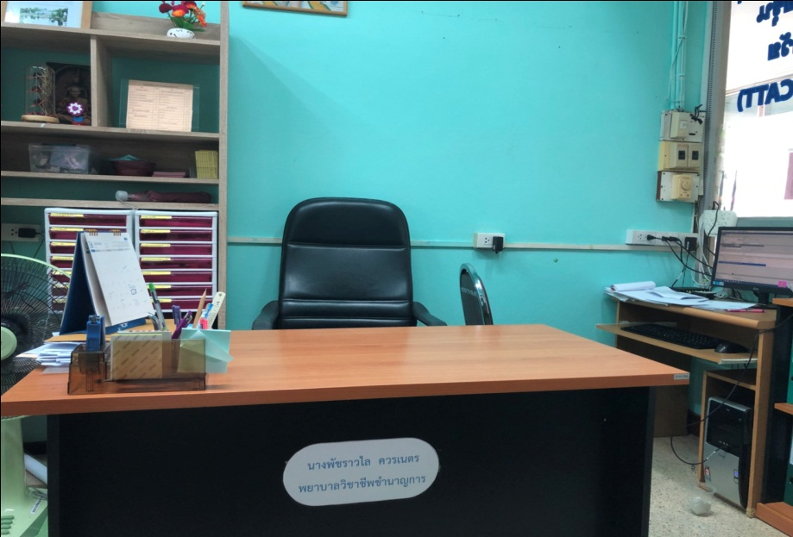
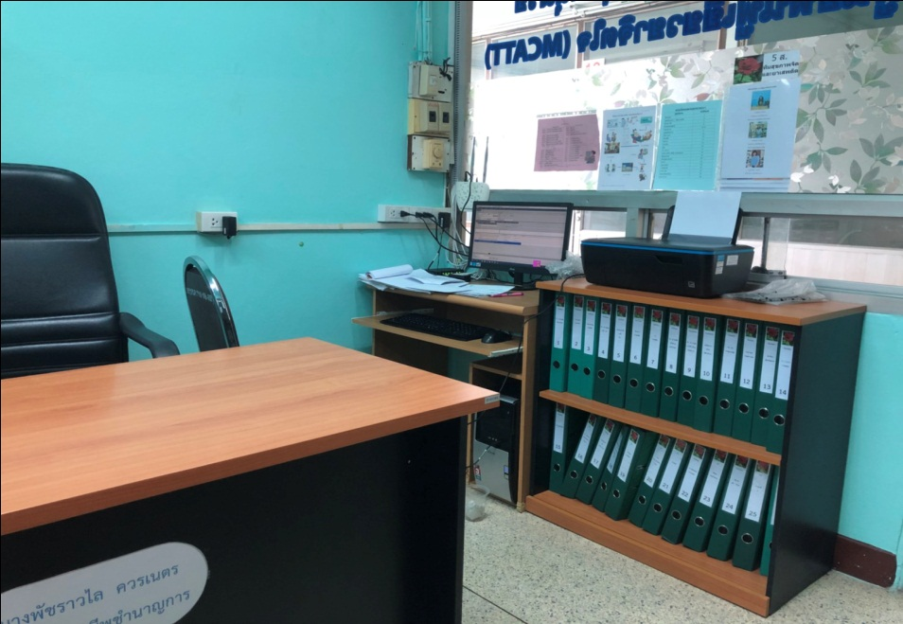
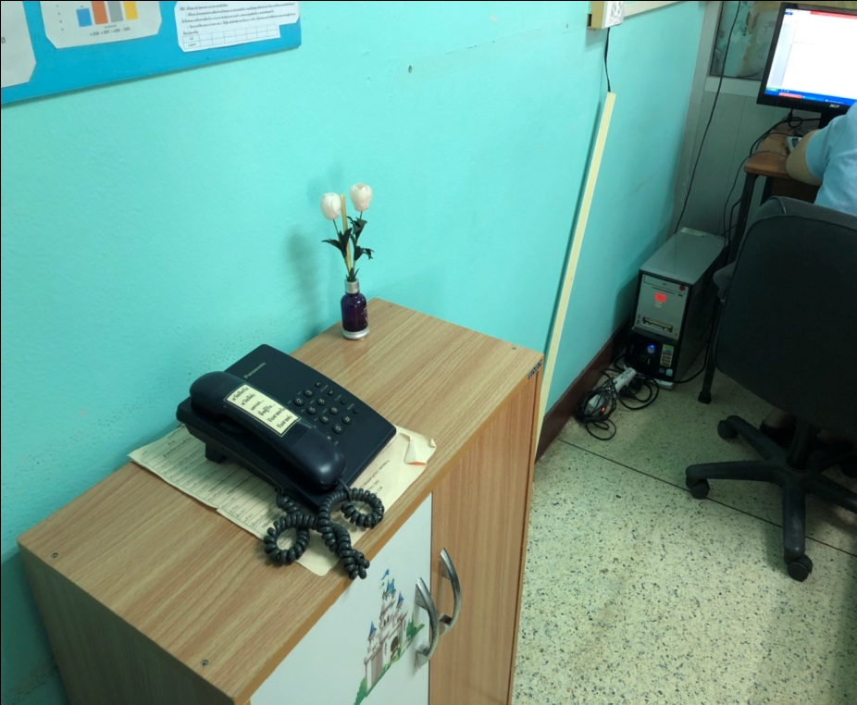
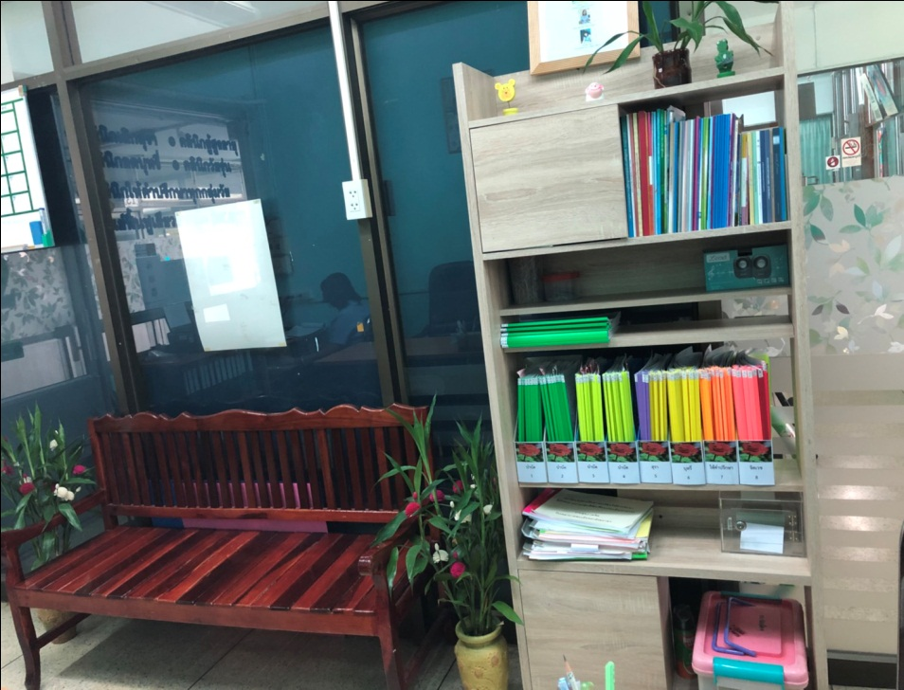

Slide 10
กรณีศึกษา

Slide 11
พระภิกษุ อายุ ๕๓ ปี
ที่อยู่ตามOPD CARD วัดโคกพรหม ม.๓ ต.หลุมข้าว อ.โคกสำโรง จ.ลพบุรี
สิทธิการรักษา ณ. ๒๑ กุมภาพันธ์ ๒๕๖๑ สิทธิประกันสุขภาพถ้วนหน้า รพสต.ทางกลาง โรงพยาบาลมหาราช
DX : HT DLP NSTEMI
ประวัติการรักษา
ปี ๒๕๕๔
วันที่ ๑๑ มกราคม ๒๕๕๔ ๒๒.๐๐ด้วยอาการเจ็บหน้าอก ก่อนมารักษาที่สมเด็จฯ ไปรักษาที่รพ.มหาราช รพศ. รพ.สมเด็จฯ รพ.มหาราชแจ้งว่ารักษาที่อ่างทอง สระบุรี ลพบุรี อยุธยา ตรวจแล้วปกติให้กลับบ้าน
ปี ๒๕๖๐
วันที่ ๒๖ กรกฎาคม ๒๕๖๐ เวลา ๑๑.๓๐ น. ด้วยอาการเจ็บหน้าอก มีประวัติการรักษารับยารพศ. โรคความดันกับหัวใจ ตรวจที่สมเด็จฯผลหัวใจปกติ ให้กลับบ้าน
วันที่ ๓๑ ตุลาคม ๒๕๖๐ เวลา ๑๘.๔๓ น. ด้วยอาการแน่นหน้าอก แพทย์ให้นอนโรงพยาบาลสังเกตอาการ ไม่สมัครใจรักษา ๑ พฤศจิกายน ๒๕๖๐

Slide 12
ปี ๒๕๖๑
๕ กุมภาพันธ์ ๒๕๖๑ เวลา ๑๐.๒๐ น. ด้วยอาการเจ็บหน้าอก ผลปกติ แพทย์ให้กลับบ้าน
๒๑ กุมภาพันธ์ ๒๕๖๑ เวลา ๒๐.๐๐น. ด้วยอาการเจ็บหน้าอก แพทย์ให้นอนโรงพยาบาลสังเกตอาการ วินิจฉัยCHF ไม่สมัครใจรักษาวันที่ ๒๒ กุภาพันธ์ ๒๕๖๑
๑๑ มีนาคม ๒๕๖๑ เวลา ๒๒.๐๐ น. ด้วยอาการเจ็บหน้าอก ผลปกติแพทย์ให้กลับบ้าน แต่ขอนอนพักชั่วคราวจะกลับเช้า ผู้ป่วยไม่พอใจร้องเรียน สปสช.
๑๗ มีนาคม ๒๕๖๑ เวลา ๑๖.๒๕ น. ด้วยอาการเจ็บหน้าอก เรียก EMSไปรับ แพทย์ให้กลับบ้านผู้ป่วยบอกจะไปรักษาต่อที่ รพศ.อยุธยา มีคนแนะนำให้ทำบอลลูน

Slide 13
ประเด็นร้องเรียน
ผู้ป่วยร้องเรียนพยาบาลผู้สูงอายุ น่าจะเป็นตึกผู้ป่วยใน ผิวกลางค่อนข้างขาว
ไม่แจ้งชื่อนามสกุล ร้องว่าอยู่ที่โรงพยาบาลไม่ได้ ต้องกลับไปที่วัด ไม่ให้นอนที่โรงพยาบาล
ผู้ป่วยร้องเรียนเจ้าหน้าที่ห้องบัตร ผู้ชาย รูปร่างท้วม สูงพอประมาณ
ผิวดำแดง พูดจาตะโกนโวยวาย บริการไม่ดี

Slide 14
จากการสืบสวนข้อเท็จจริง มติที่ประชุมคณะกรรมการข้อร้องเรียน
พยาบาลให้บริการ และทำตามขั้นตอนอย่างถูกต้อง
เจ้าหน้าที่ไม่ตอบสนองความต้องการของผู้ป่วย
มีปัญหาด้านการสื่อสารระหว่างผู้ให้บริการ และผู้รับบริการ
ผู้ช่วยเหลือคนไข้ ไม่ควรพูดจายั่วยุ หรือท้าทายกับผู้รับบริการ
พนักงานเปลไม่ควรร้องเพลงส่งเสียงดังทำให้ผู้รับบริการเข้าใจผิด
ขณะดำเนินการแก้ไขข้อร้องเรียน ผู้ร้องกลับมารับบริการโดยไม่มีปัญหา และเจ้าหน้าที่ให้บริการ สร้างความเข้าใจในการรักษาแล้ว
ให้มีการทบทวนแนวทางการร้องเรียน สื่อสารให้กรรมการทุกคนทราบ

Slide 15
ประเด็นปัญหา | แนวทางการแก้ไขปัญหา | ผลการดำเนินการ
๑.พฤติกรรมบริการของเจ้าหน้าที่นอกเวลาราชการ (ผู้ช่วยเหลือคนไข้ที่ผู้ร้องอ้างเป็นพยาบาลสูงอายุ) (พนักงานเปลทำหน้าที่ห้องบัตร) | ๑.เจ้าหน้าที่ ๑.๑ ให้หัวหน้างานเรียกมาพูดคุยตักเตือนพฤติกรรมบริการ ๑.๒ให้ปรับเปลี่ยนพฤติกรรมขณะปฏิบัติงาน เช่น ไม่ให้ร้องเพลงเสียงดังเวลาให้บริการ ซึ่งจะทำให้เกิดความเข้าใจผิด ๑.๓ให้บริการด้วยท่าทางสุภาพ พูดจานุ่มนวล ไม่ห้วน ๑.๔การแต่งกาย ให้ชุดสุภาพ แขวนป้ายชื่อเวลาขึ้นปฏิบัติงาน | หัวหน้างานและหัวหน้ากลุ่มงานมีการตักเตือนด้านพฤติกรรมแล้ว และมีการติดตามพฤติกรรมบริการไม่ให้ร้องเรียนซ้ำ
 | ๒.มอบหมายให้ภารกิจ ๒ แจ้งในที่ประชุมประจำเดือน เกี่ยวกับระบบการให้บริการด้านพฤติกรรมการบริการที่ดีของเจ้าหน้าที่
๒.ระบบบริการตรวจรักษาผู้ป่วยแล้วให้กลับบ้าน กรณีผู้ป่วยกลับบ้านไม่ได้นอกเวลาราชการ | ๑.พยาบาลหัวหน้าเวรเป็นผู้ตัดสินใจและให้ข้อมูลกับผู้ป่วย ๒.กรณีตัดสินใจไม่ได้ให้พยาบาลหัวหน้าเวรรายงานแพทย์เวรพิจารณา ๓.แพทย์เวรไม่สามารถตัดสินใจได้ พิจารณาให้ผู้ป่วยนอนโรงพยาบาล | มีการแจ้งแก่ผู้ปฏิบัติงานให้รับทราบแล้วเบื้องต้น
๓.ข้อมูลการรายงานเหตุการณ์ไม่ครบถ้วน | ๑.ให้พยาบาลห้องอุบัติเหตุและฉุกเฉิน ทบทวนและเขียนรายงานเหตุการณ์ตามขั้นตอนการเกิดเหตุตั้งแต่เกิดเหตุจนสิ้นสุด | ดำเนินการแล้ว

Slide 16
ถอดบทเรียน
แนวทางการบริหารจัดการข้อร้องเรียนผ่านทางสสจ.

Slide 17
ข้อร้องเรียนผ่านทาง สสจ.
ผู้อำนวยการโรงพยาบาล
หัวหน้ากลุ่มงาน / หัวหน้างาน
ผู้อยู่ในเหตุการณ์รายงานข้อเท็จจริงทุกคน
คณะกรรมการจัดการข้อร้องเรียน
หาข้อเท็จจริงจากเอกสาร
หาแนวทางแก้ไข
นักสันติวิธี
เจรจากับผู้ร้องเรียน
ผู้อำนวยการโรงพยาบาล
แก้ปัญหาจากแนวทางแก้ไข
รายงานผู้บังคับบัญชา

